Slide 1
PROYECTOS

Slide 2
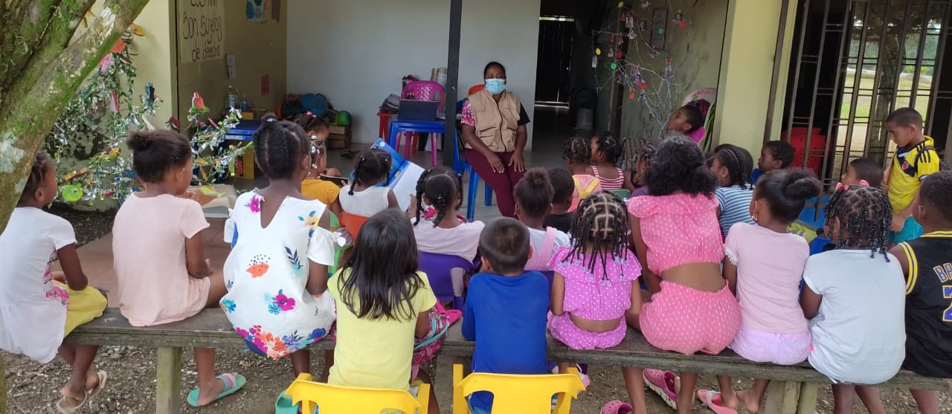
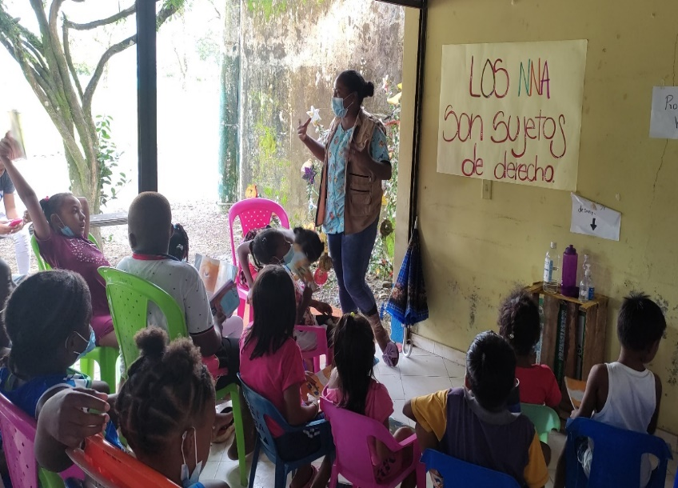
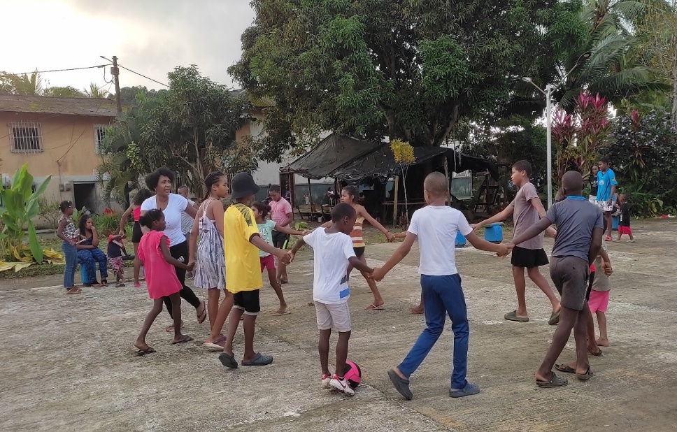
PROYECTO 1
acompañamiento lúdico pedagógico para el aprovechamiento del tiempo libre y el rescate cultural a desarrollar con niños, niñas y adolescentes
Se desarrolla a través de diversas herramientas pedagógicas ofreciendo un servicio de atención integral a los niños niñas y adolescentes para la ocupación y aprovechamiento del tiempo libre mediante el juego lúdico-pedagógico, el arte, la recreación , literatura, diseñar proyecto de vida y acompañamiento a las familias, dentro de sus ejes temáticos están: Lúdica activa, carnaval de colores, guardianes de mis habilidades , carnaval de colores, Guardianes de mis habilidades, fortaleciendo a la calidad del servicio en programas y proyectos

Slide 3
PROYECTO 2
XXXXXXXXXXXXXXXXXXXXXXXXXXXXXX
XXXXXX
XXXXXX

